Slide 1



Excel como Ferramenta para Banco de Dados
Anthony Freitas

Slide 2



Excel como Ferramenta para Banco de Dados
Anthony Samuel Freitas
anthony.freitas@docente.senai.br
Engenheiro de Software
Quality Assurance Tester
Designer de UI/UX
bit.ly/curriculo_anthony

Slide 3

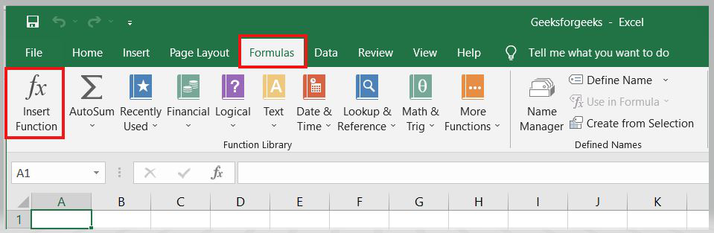

Capacidades Técnicas:
Conhecer estruturas de Banco de Dados
Identificar e manipular dados
Conhecer fórmulas e funções do Excel
Elaborar gráficos e tabelas dinâmicas
Elaborar relatórios e Dashboards

Slide 4
Semana 1 - Conceitos Básicos
Linhas (registros), colunas (atributos)
Chaves primárias e estrangeiras
Relacionamento entre tabelas
ETL (extract, transform e load)
Operações Básicas (Soma, Subt, Multip, Divisão, >, <, =, %)
Boas práticas de Base de Dados
Limites
Formatação de Células (Número, Moeda, Data, Hora, Texto, Personalizado)

Slide 5
Semana 2 – Principais Funções e Fórmulas
Importação de Dados
Tratamento de Dados
Validação de Dados
Data e Hora
Operações (Soma, Média, Max, Min, SomaSe, Cont.Se, Cont.Valores)
Pesquisa e referência (ProcV)
Texto (Direita, esquerda, maiúscula, minúscula, ext.text, concatenar)

Slide 6
Semana 3 – Planilhas Dinâmicas
Conceitos Básicos
Estrutura
Filtros
Design
Configurações de Campos
Ferramentas
Segmentação de Dados
Linha do Tempo
Ações de filtragem, classificação, expansão detalhes
Atualizar e Alterar Fonte de Dados
Campos Calculados

Slide 7
Semana 4 – Gráficos Dinâmicos / Dashboard
Elaboração, formatação, relatórios e Dashboards
Configuração de Página, orientação, tamanho área impressão
Dimensionamento, Ajustes
Linhas de Grade, Títulos
Boas práticas de impressão
Dashboards
Preparação
Ajuste das Planilhas
Planilha Dinâmica
Gráfico Dinâmico
Visão Geral de Power BI

Slide 8
Conceitos Básicos
Linhas (registros), colunas (atributos)
Chaves primárias e estrangeiras
Relacionamento entre tabelas
ETL (extract, transform e load)
Operações Básicas (Soma, Subt, Multip, Divisão, >, <, =, %)
Boas práticas de Base de Dados
Limites
Formatação de Células (Número, Moeda, Data, Hora, Texto, Personalizado)

Slide 9
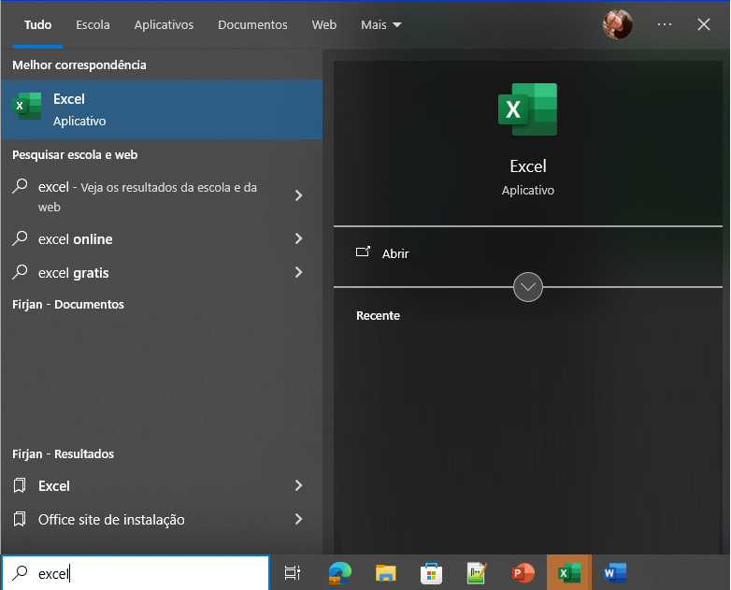
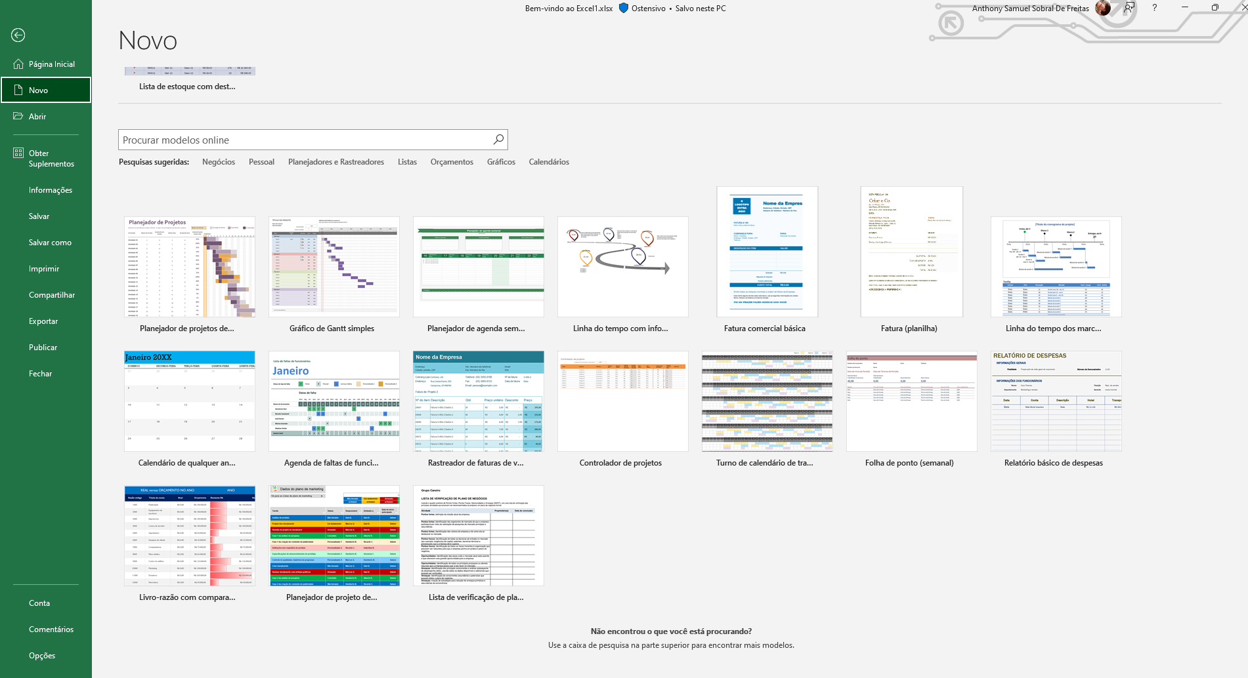
Acessando o Excel

Slide 10
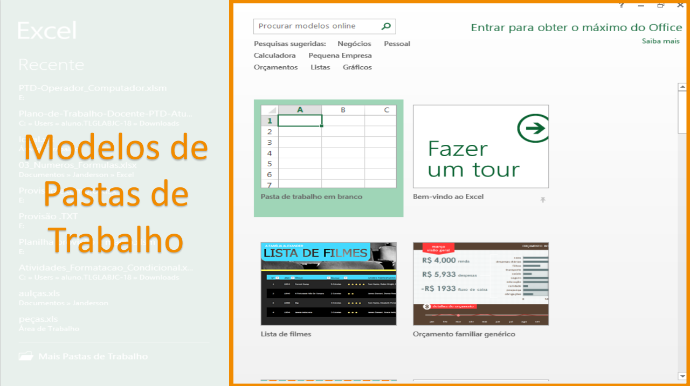
Acessando o Excel

Slide 11
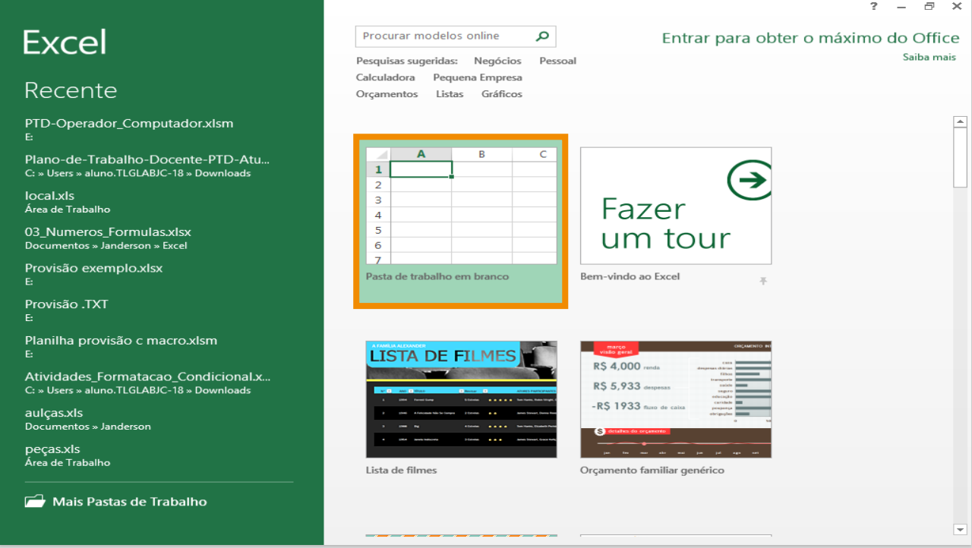
Acessando o Excel

Slide 12
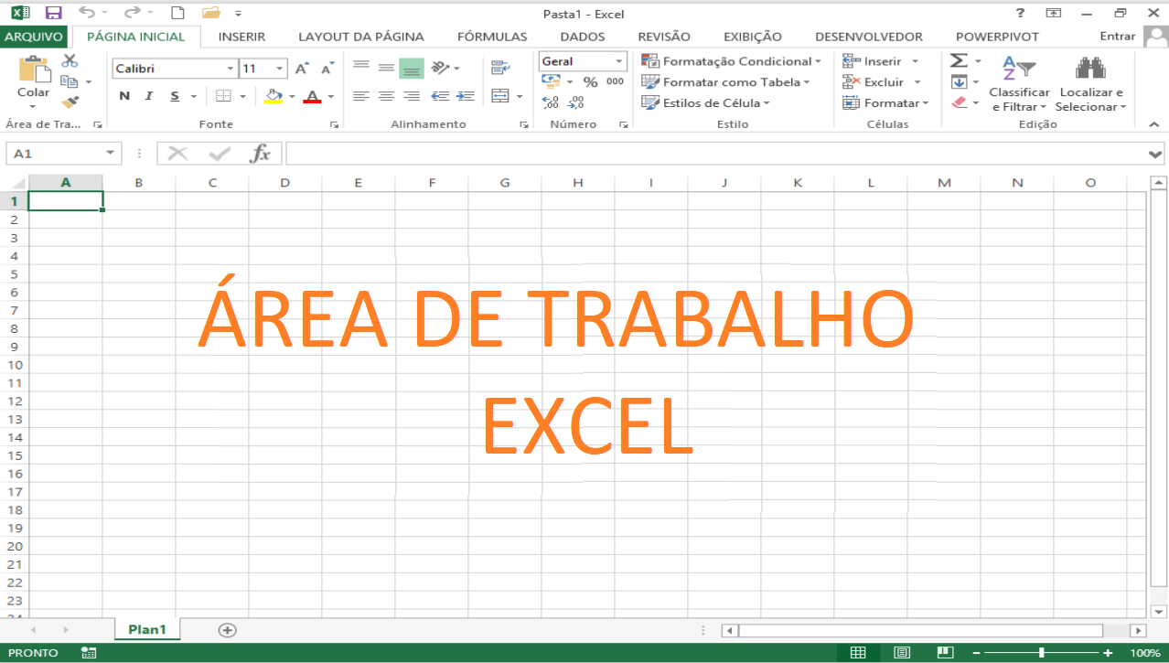
Acessando o Excel

Slide 13
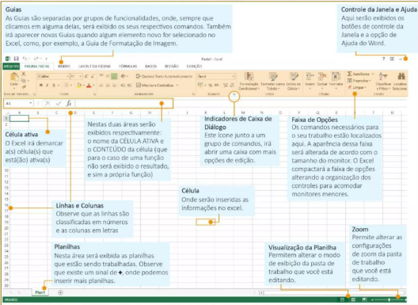

Slide 14
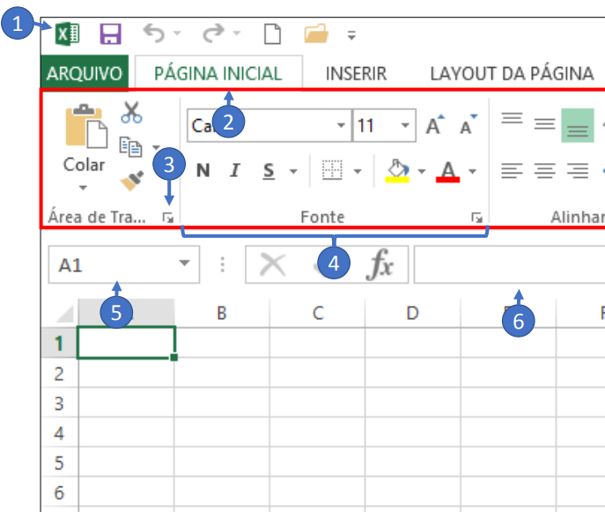
Acessando o Excel
Barra de Acesso Rápido
Guias
Indicador de Caixa de Diálogo
Grupo de Botões de Comando
Caixa de nome
Barra de Fórmulas
Faixa de opções

Slide 15
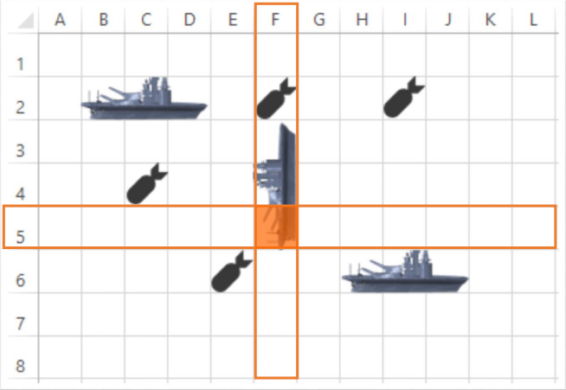
Acessando o Excel
Localizando valores nas células:
O nome de cada célula é referente à linha e a coluna em que ele se encontra:
Célula F5
F5

Slide 16
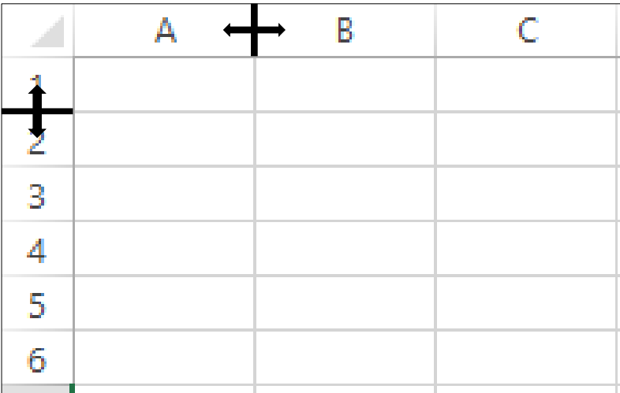
Acessando o Excel
Ajustando Linhas e Colunas:
Posicione o mouse entre duas colunas ou duas células.
Clique, segure e arraste para o tamanho desejado.
F5

Slide 17
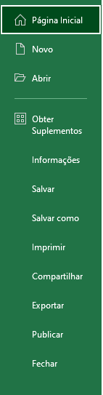
Guia Arquivo
Criar um arquivo novo, baseado em modelos ou vazio
Abrir um arquivo existente
Adicionar suplementos extras linkando com outros sites
Proteção, Histórico de Versões, Propriedades
Salvar o arquivo
Salvar com outro nome ou em outro local
Impressão
One Drive ou Anexar uma cópia por email (se outlook estiver configurado.
Exportar como PDF
Publicar no PowerBI
F5

Slide 18
Introdução
F5

Slide 19
Introdução
F5

Slide 20
Introdução
F5

Slide 21
Introdução
F5

Slide 22
Introdução
F5

Slide 23
Introdução
F5

Slide 24
Conhecendo o Excel
Introdução
Formatação de Células
Cálculos Simples
Principais Fórmulas
Gráficos
Filtro de Dados
Segurança

Slide 25


Formatação de Células
Por padrão, o Excel tem a formatação Geral para todas as suas células.
Caso você queira, pode escolher como os dados serão apresentados.
Seja pelo tipo dado que será inserido como a formatação de cores, fontes e etc.

Slide 26
Conhecendo o Excel

Slide 27
Conhecendo o Excel
Excel é uma ferramenta extremamente poderosa que proporciona uma impressionante gama de funcionalidades para profissionais de todas as áreas.
Conhecimentos técnicos avançados no Excel permitem não apenas gerenciar e analisar uma grande quantidade de dados, mas também automatizar tarefas, criar relatórios interativos e apoiar decisões estratégicas.
Dominar o Excel é, assim, um diferencial
competitivo no mercado, habilitando o profissional
a otimizar processos e a extrair o máximo de
insights de conjuntos de dados complexos.

Slide 28
Conhecer fórmulas e funções do Excel
1. Fórmulas Essenciais
Entender e usar fórmulas como:
SOMA,
MÉDIA,
SE e
PROCV
Permitem a realização de cálculos rapidamente, facilitando a análise de dados e a tomada de decisões.
3. Personalização
Criar fórmulas personalizadas como:
Aglutinação de duas ou mais fórmulas,
Funções,
Macro e
VBA
Permite atender necessidades específicas do usuário criando habilidades que potencializam o uso do Excel.
2. Funções Avançadas
Criar funções de:
Pesquisa,
Referência,
Estatísticas e
Texto
Ferramentas poderosas que dão ao usuário a habilidade de manipular dados de formas complexas.

Slide 29
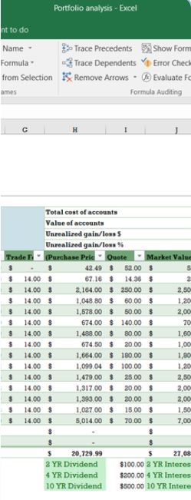
Elaborar gráficos e tabelas dinâmicas
1. Seleção de Dados
Uma tabela dinâmica começa com a seleção correta dos dados que irão fundamentar as análises e visualizações.
2. Configuração de Tabelas
A customização de tabelas dinâmicas permite ajustes em tempo real, adaptando-se a diferentes tipos de análise sem alterar os dados originais.
3. Desenvolvimento de Gráficos
Gráficos complementam tabelas dinâmicas visualizando padrões, tendências e outliers para uma compreensão imediata do comportamento dos dados.

Slide 30
Identificar e Manipular Dados
1. Compilação: A primeira etapa consiste em coletar e compilar os dados necessários para análise, garantindo precisão e relevância.
2. Limpeza: Depois da compilação, é fundamental limpar os dados, removendo duplicatas, corrigindo erros e tratando valores ausentes.
3. Interpretação: Posteriormente, a identificação de padrões, tendências e correlações oferece insights preciosos para decisões fundamentadas.
Etapas interdependentes e cruciais no processo de análise de dados, cada uma contribuindo para a obtenção de resultados confiáveis e relevantes..

Slide 31

Compreender as funcionalidades do Excel
Interface e Layout Mergulhe na interface do Excel para entender como navegar pelas abas, menus e funcionalidades.
Ferramentas de Edição
Domine as ferramentas de formatação e edição para apresentar seus dados de maneira profissional e clara.
Opções de Personalização Explore as opções de personalização, como temas e modelos, para criar planilhas únicas e eficientes.

Slide 32

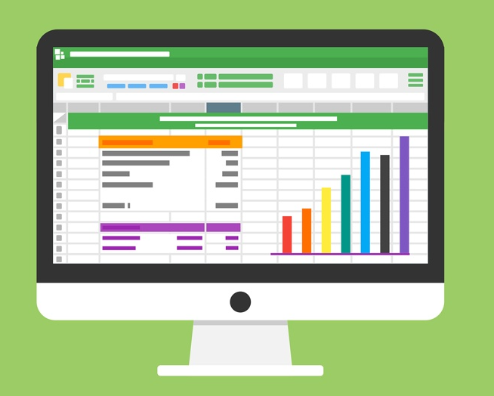
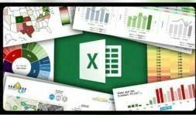
Utilizar filtros e classificações de dados
Filtros
Os filtros são ferramentas valiosas que permitem exibir apenas o conjunto de dados necessário para sua análise ou relatório específico.
Segmentação
Com a segmentação de dados, pode-se criar painéis interativos que permitem uma análise mais dinâmica e profunda.
Classificações
Classificar dados ajuda a organizar conjuntos de informações e a destacar itens importantes ou padrões dentro dos dados.

Slide 33
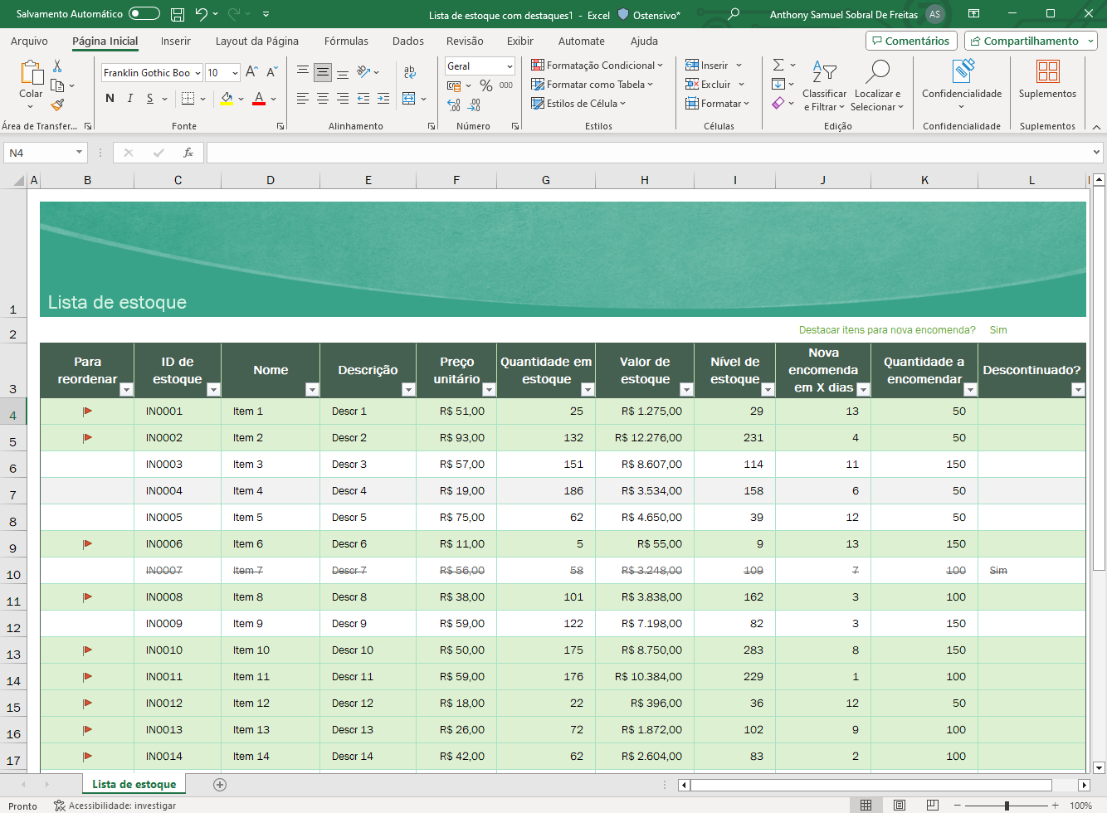
Realizar análises e cálculos complexos
Análises Estatísticas | Domine as funções estatísticas para realizar análises preditivas e inferenciais, fundamentais para qualquer projeto de dados.
Cálculos Financeiros | Utilize as fórmulas financeiras do Excel para calcular amortizações, fluxos de caixa e outros indicadores econômicos.
Modelagem de Dados | A habilidade de construir e trabalhar com modelos de dados sofisticados é essencial para transformar grandes quantidades de dados em decisões acertadas.

Slide 34

Automatizar tarefas repetitivas
Gravar Macros
Aprenda a gravar macros para automatizar tarefas rotineiras e reduzir o risco de erros manuais, aumentando a eficiência no uso do Excel.
Escrever Scripts
Desenvolver scripts em VBA permite a automação de tarefas mais complexas e a personalização do Excel às suas necessidades específicas.
Testes e Ajustes
Testar e ajustar os macros e scripts garante que a automação funcione perfeitamente e forneça os resultados esperados.

Slide 35
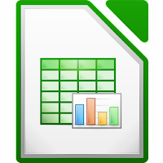

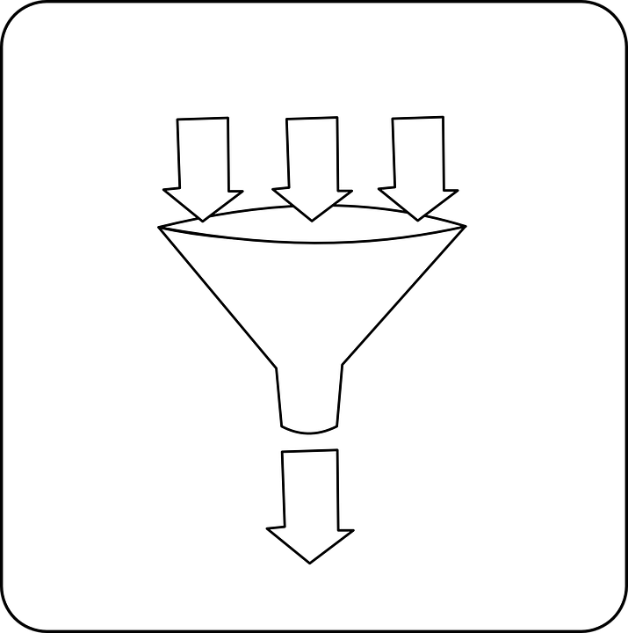
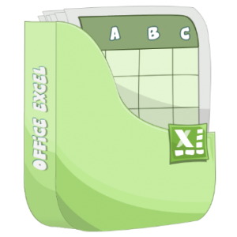

Dominar as principais ferramentas e recursos do Excel:
Planilhas
Gráficos
Filtros
Macros
As planilhas são o coração do Excel, onde os dados são inseridos, organizados e analisados.
Os gráficos transformam dados em visualizações compreensíveis, facilitando a interpretação de informações complexas.
Ferramentas de filtragem tornam mais fácil trabalhar com grandes conjuntos de dados, extraindo apenas as informações necessárias.
Use macros para automatizar tarefas recorrentes e otimizar seu fluxo de trabalho no Excel.

Slide 36

Cronograma de Aulas (40h – 20 dias)
Conhecer fórmulas e funções do Excel – 10h (5 dias)
Elaborar gráficos e tabelas dinâmicas – 8h (4 dias)
Identificar e manipular dados – 10h (5 dias)
Compreender as funções macro – 10h (5 dias)
Projeto Integrador – 2h (1 dia)

Slide 37
Assuntos Abordados:
Fórmulas e Funções Avançadas
Formatação Condicional
Auditoria de Fórmulas
Data e hora
Lógicas
Pesquisa e referência
Estatística
Texto
Gráficos
Gráficos interativos e dinâmicos

Slide 38
Assuntos Abordados:
Tabelas Dinâmicas
Criação
Classificação
Manipulação e visualização de dados
Manipulação de Dados
Coleta e limpeza de dados
Ferramentas de edição de consulta para conectar e transformar dados
Mesclagem de consultas.
Macros
Criação de macros para otimização de tarefas
Automação de planilhas

Slide 39
Atividade para AutoEstudo:
Acessar o Classroom
Ler o Material deixado na plataforma.
Fazer os exercícios
Assistir os vídeos sugeridos

Slide 40
Próxima Aula:
Primeiros Passos Excel,
Nivelamento
Primeiros Exercícios
Tira dúvidas

Slide 41
Perguntas
?
anthony.freitas@docente.senai.br
"Meu trabalho é criar sites bonitos, eficientes e bem projetados. "Não é sobre fazer projetos, é sobre realizar sonhos."

